Slide 1
OLDI ON-LINE DATA INTERCHANGE

Slide 2
Сообщения OLDI
ABI – Advanced Boundary Information
ACT – Activate message
REV – Revision message
MAC – Message for Abrogation of Co-ordination
LAM – Logical Acknowledgement message

Slide 3
По-русски:
АБИ – ABI (уведомление)
АКТ – ACT (активизация)
РЕВ – REV (пересмотр)
МАК – MAC (отмена)
ЛАМ – LAM (подтверждение)

Slide 4
OLDI
Прием ОВД
Передача ОВД

Slide 5
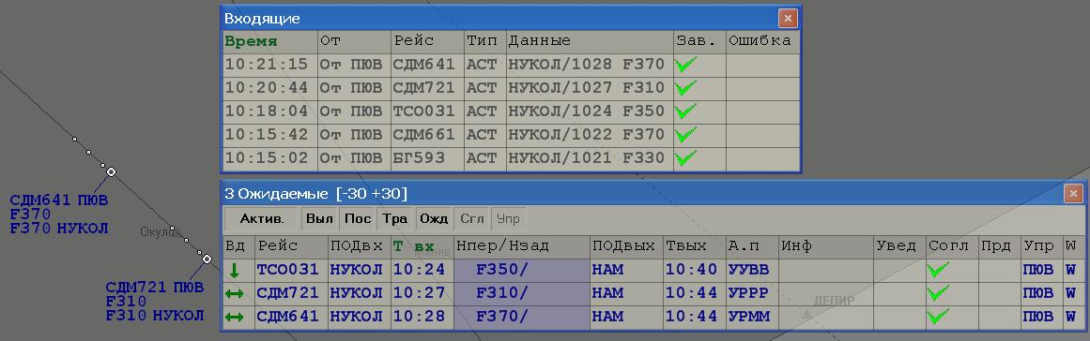
Прием ОВД
Новые окна:
«Входящие», «Ожидаемые»

Slide 6
ABI (входящее уведомление)
20 минут до приема ВС – строка в окне «Входящие»

Slide 7
ABI (входящее уведомление)

Slide 8
ABI (входящее уведомление)
Ошибки в ФПЛ?

Slide 9
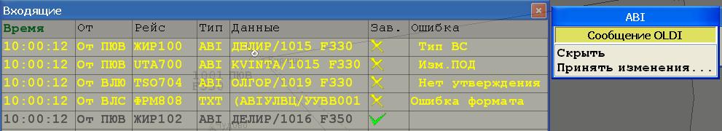
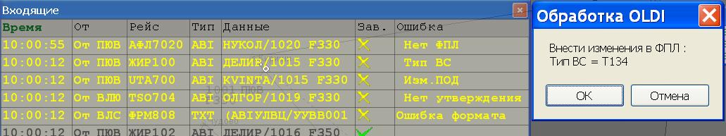
ABI (входящее уведомление)

Slide 10
ABI (входящее уведомление)
Настройка окна «Входящие»
- 1,3,5,10,20 мин

Slide 11
ABI (входящее уведомление)
Если ошибок нет – строка ВС переходит в окно «Ожидаемые»
(до приема ВС на УВД)

Slide 12
ACT (активизация)
активизация в окне «Ожидаемые» – V
ввести АЦТ в «ТЕРКАС»
отметить активизацию – С

Slide 13
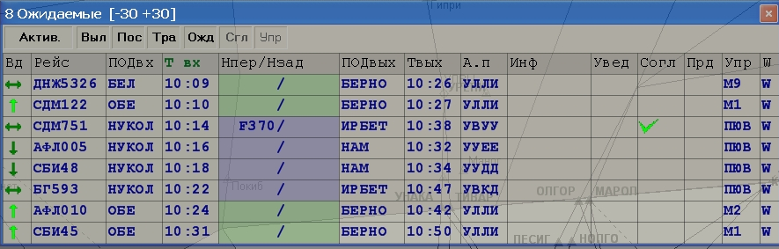
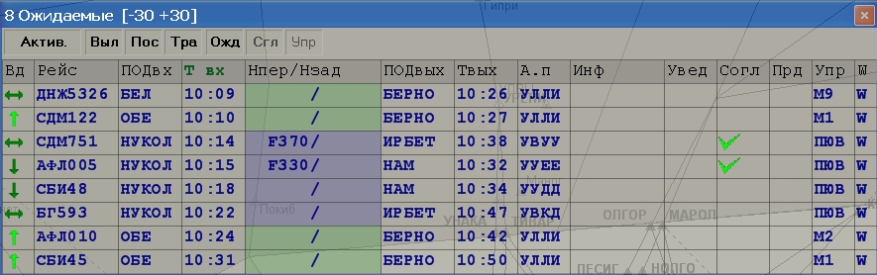
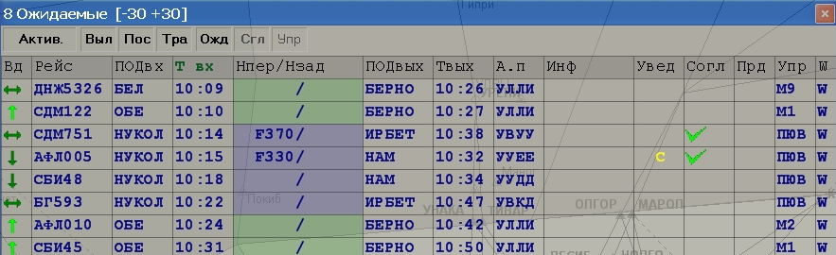
ACT (активизация)

Slide 14
ACT (активизация)
если не ввести АЦТ в «ТЕРКАС»?

Slide 15
REV (пересмотр)
после АСТ в окне «Ожидаемые»
цветом выделяется Нпрд
(время, рубеж и др.)
Не согласен – звони!

Slide 16
REV – временно не применяется
…при изменениях после АСТ –
ждем звонка…
Тлф.

Slide 17
MAC (отмена)
…сброс строки в окне «Ожидаемые»

Slide 18
LAM (подтверждение)
в окне «Исходящие»
о факте получения смежным РЦ:
ABI, ACT, REV, MAC

Slide 19
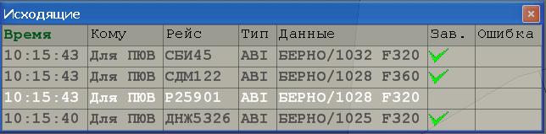
Передача ОВД
Новое окно:
«Исходящие»

Slide 20
LAM (подтверждение)
в окне «Исходящие» о факте получения смежным РЦ: ABI, ACT, REV, MAC

Slide 21
ABI (исходящее уведомление)
отправляется автоматически
За 20 минут до передачи ВС

Slide 22
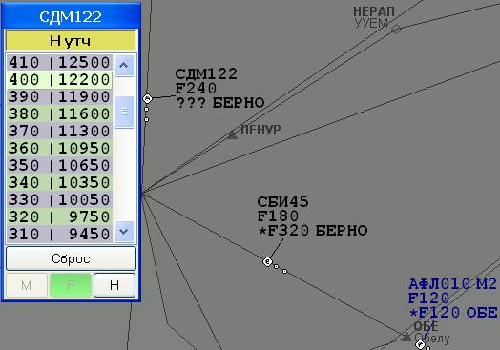
ABI (исходящее уведомление)
Для передачи уведомления (ABI) в формуляре
должна быть –
Нутч

Slide 23

ACT (активизация)
7 минут до передачи ВС
Нутч автоматически измениться на Нпрд
в смежном РЦ активизируется ФПЛ
согласование завершено, но…

Slide 24
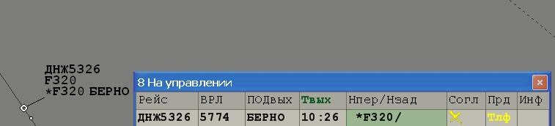
LAM (подтверждение)
при неполучении ABI – цветная индикация в окне «Исходящие», а при АСТ появится сообщение Тел. в окне «На управлении»

Slide 25
ACT (активизация)
Если ввести Нпрд
в смежном РЦ сразу активизируется ФПЛ
далее все изменения – по Тлф.
(если нет REV)

Slide 26
REV (пересмотр)
автоматически отправляется после АСТ
при изменении Нпрд
(времени, рубежа и др.)
(в смежном РЦ будут нервничать!)

Slide 27
REV – временно не применяется
…поэтому при изменениях
после АСТ –
Тлф.

Slide 28
MAC (отмена)
Автоматически…
… но надо изменить ФПЛ

Slide 29
ИТОГ
Передача ОВД – ввод Нутч (Тлф.)
Прием ОВД – V – ввод АЦТ
(при АС УВД «ТЕРКАС»)
Но…

Slide 30
Но…
в период опытной эксплуатации потребуется голосовое подтверждение…

